Slide 1

Análisis de una placa plana de material ortótropo con una entalla en U
Evaluación Final – 30.07 Elementos Finitos I
Custo Blanch, Christian
52.223

Slide 2
Objetivos
Realizar un análisis de tensiones de la estructura propuesta, de material ortótropo, con un Error Global menor a 10⁻⁵
Comparar tensiones y desplazamientos de materiales Ortótropos con Isótropos

Slide 3
Hipótesis
Material ortótropo/isótropo, homogéneo, elástico y lineal
Pequeños desplazamientos y deformaciones
Apoyos ideales
Estado plano de tensión
Espesor unitario

Slide 4
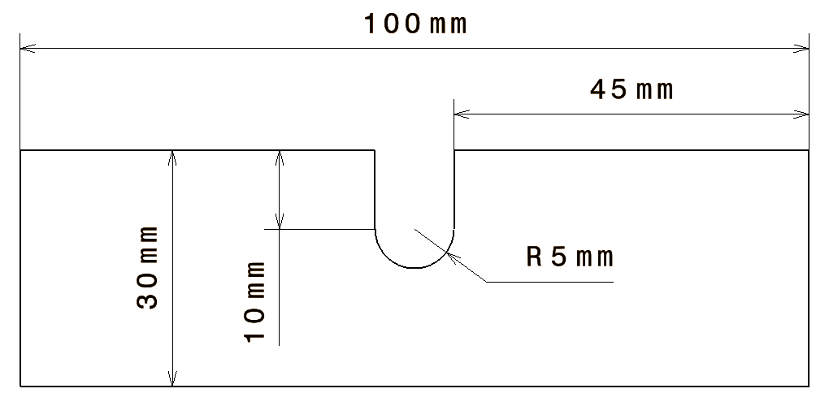
Estructura a Analizar
σ = 1 N/mm

Slide 5
Método de Resolución
Se hizo un análisis preliminar utilizando una malla de elementos homogéneos y material isótropo, y se comparó con los resultados obtenidos con ADINA
Se realizó el análisis de tensiones para un material ortótropo
Se compararon las tensiones de Von Mises máximas y los desplazamientos máximos de materiales isótropos de distintos E con materiales ortótropos de distintos α

Slide 6
Análisis Preliminar
Estudio previo y comparación con adina

Slide 7
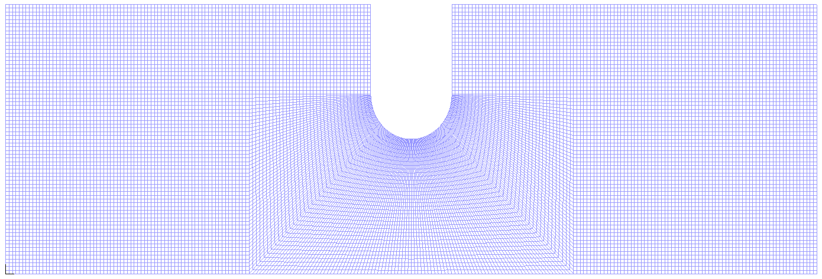
Análisis Preliminar del Problema
Se utilizó material isótropo (E=165GPa, G=75GPa, ν=0.3)
Se utilizó mallas de elementos de geometría lo más homogénea posible
Se utilizó refinamiento h (agregado de elementos) y p (incremento de número de grados de libertad de cada elemento) hasta llegar a convergencia
Se compararon los resultados obtenidos mediante Matlab con aquellos obtenidos con ADINA

Slide 8
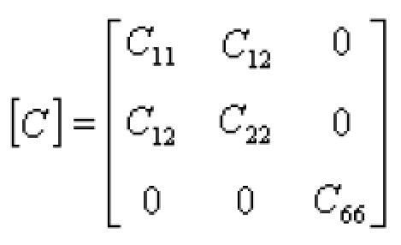
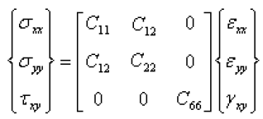
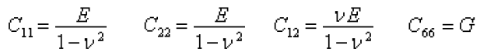
Análisis Preliminar – Material Isótropo
Relación constitutiva en un estado plano de tensión:

Slide 9
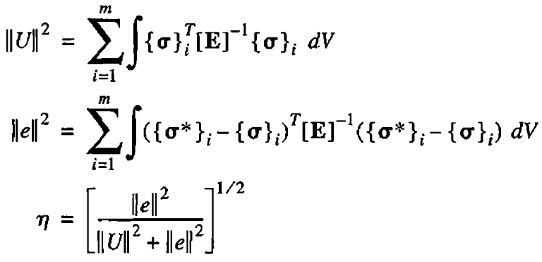
Estimador de Error ZZ
Obtención del campo de tensiones mejorado:
Cálculo en Puntos de Superconvergencia
Extrapolación a los Nodos
Promediado con Elementos adyacentes
Interpolación a Puntos de Integración

Slide 10
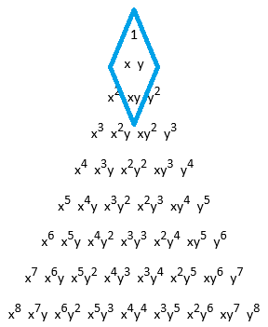
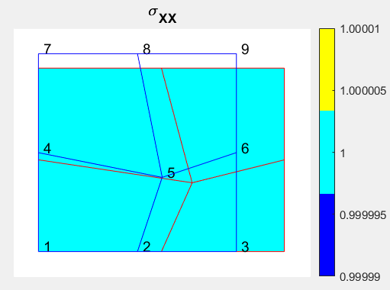
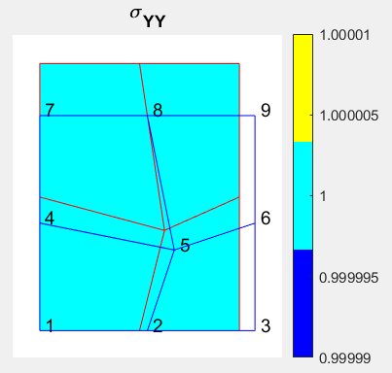
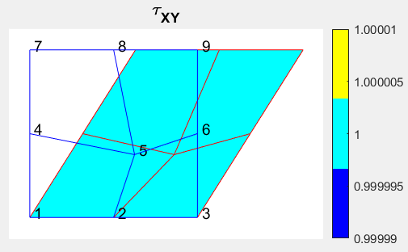
Patch Test – Q4

Slide 11
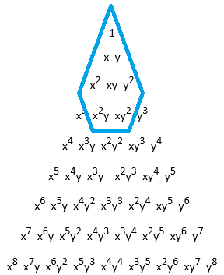
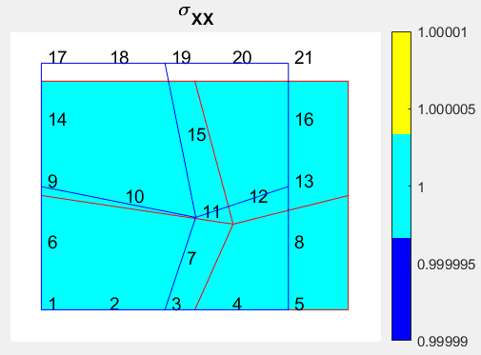
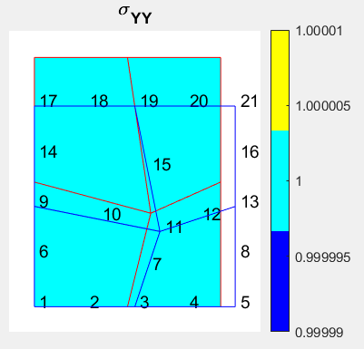
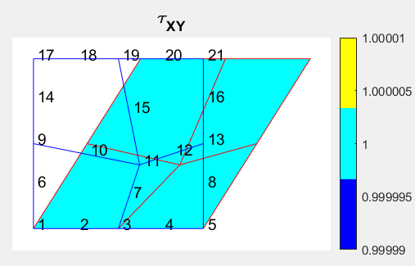
Patch Test – Q8
2

Slide 12
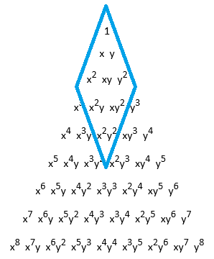
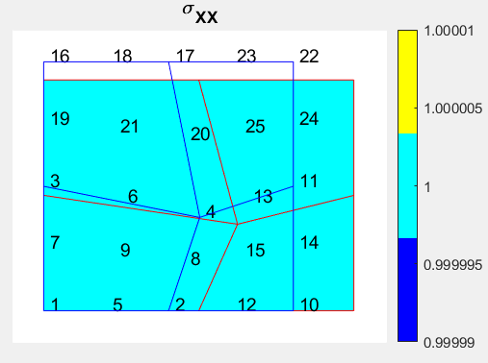

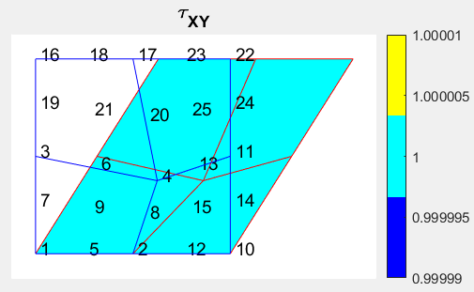
Patch Test – Q9

Slide 13
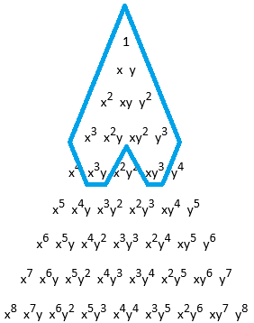
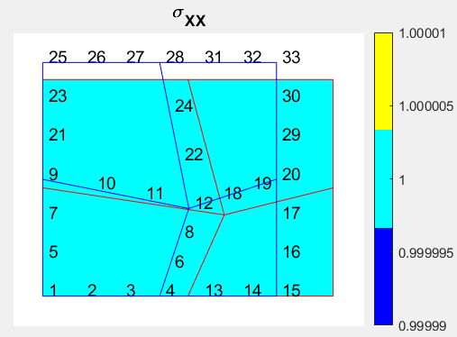
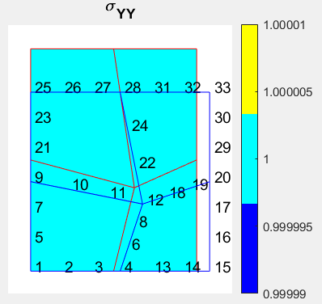
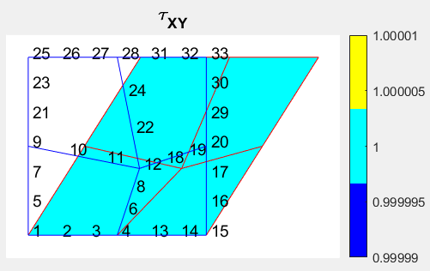
Patch Test – Q12

Slide 14
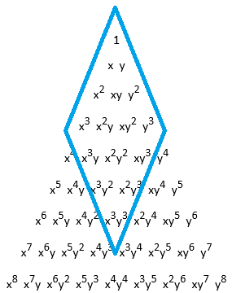
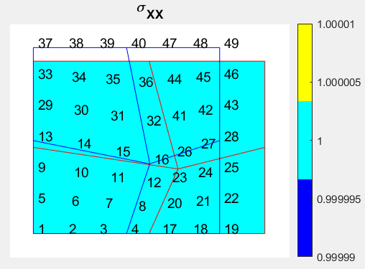
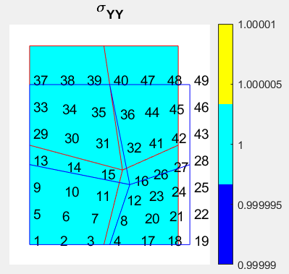

Patch Test – Q16

Slide 15
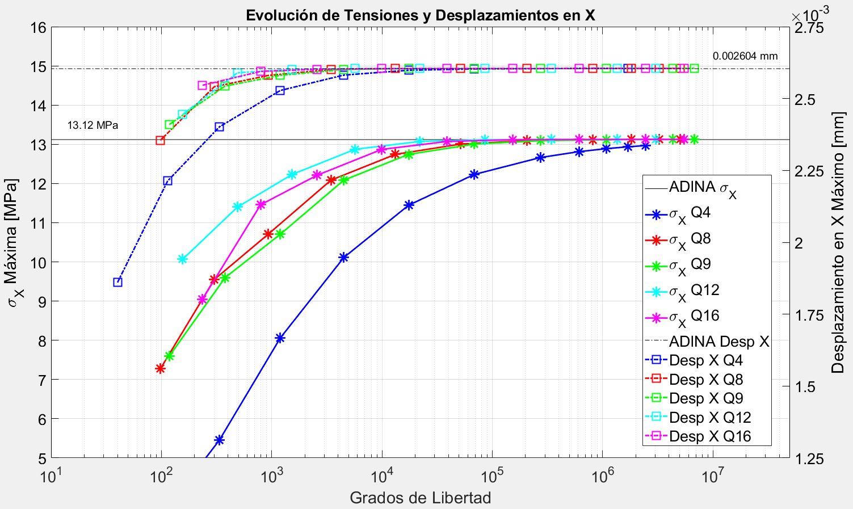
Análisis Preliminar – Convergencia en X

Slide 16
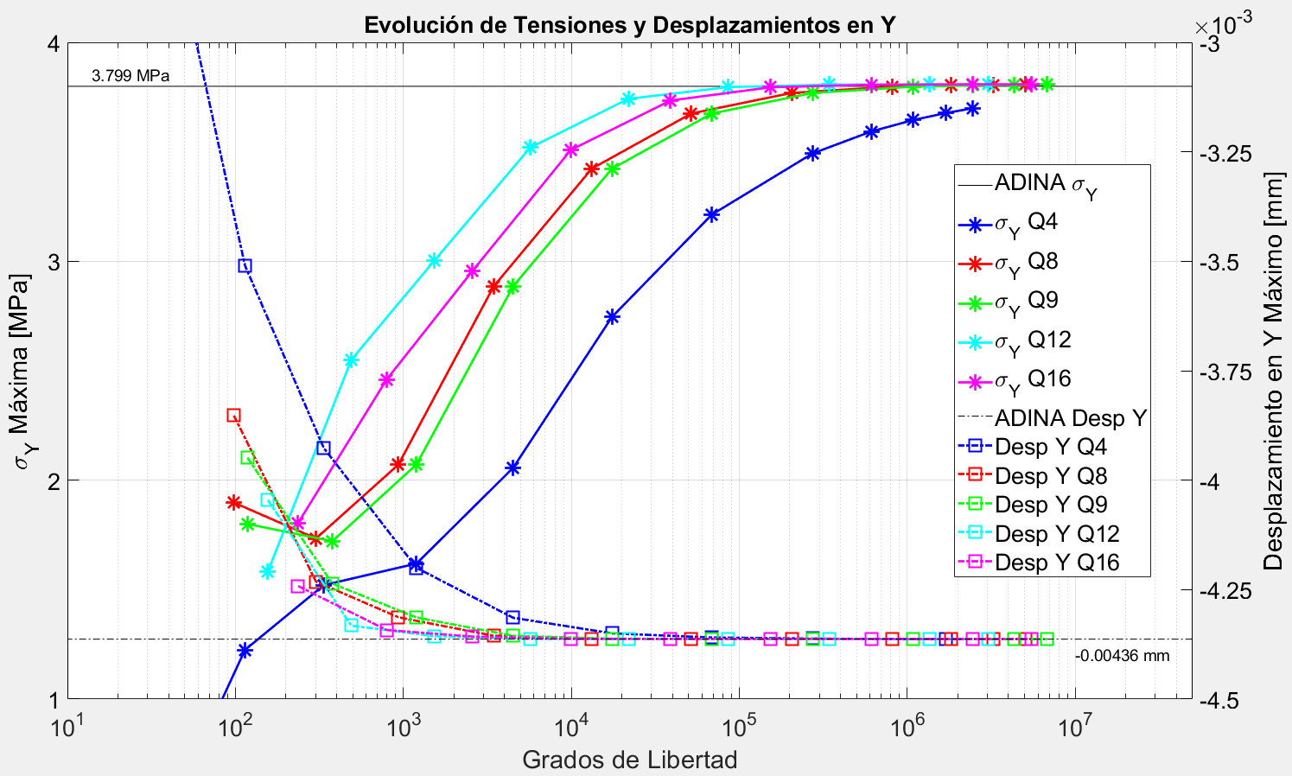
Análisis Preliminar – Convergencia en Y

Slide 17
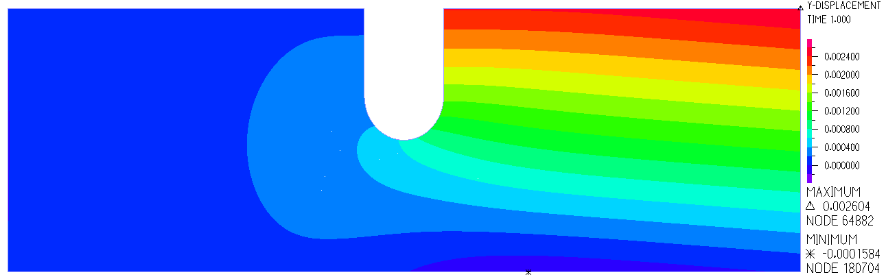
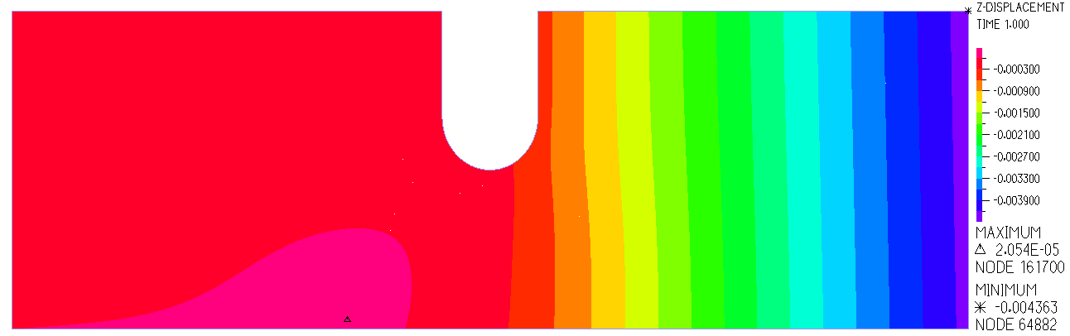
Análisis Preliminar – ADINA Desplazamientos

Slide 18
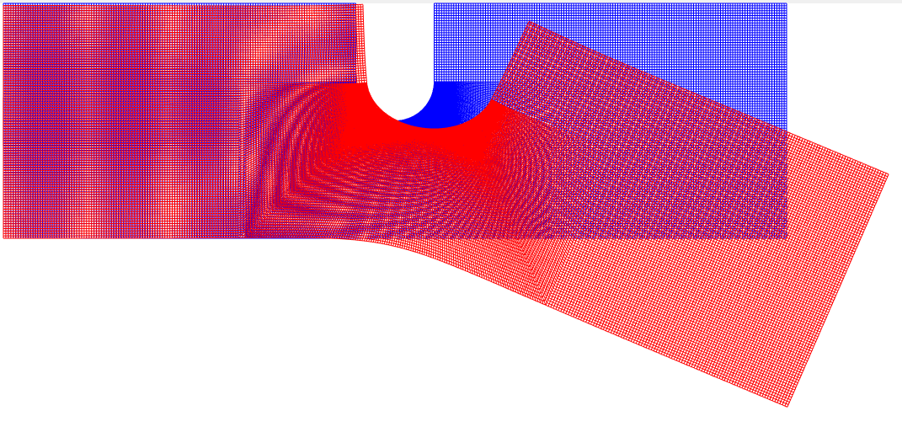
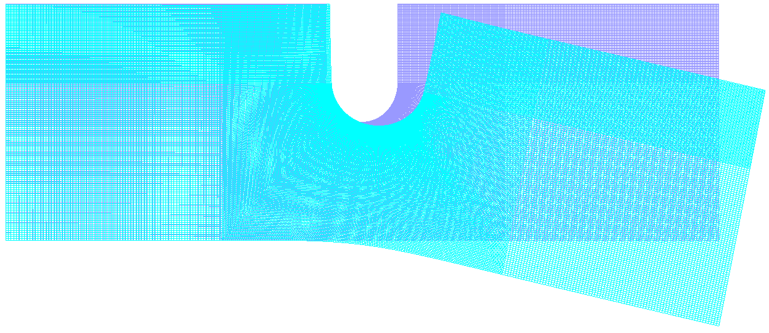
Análisis Preliminar – ADINA Desplazamientos

Slide 19
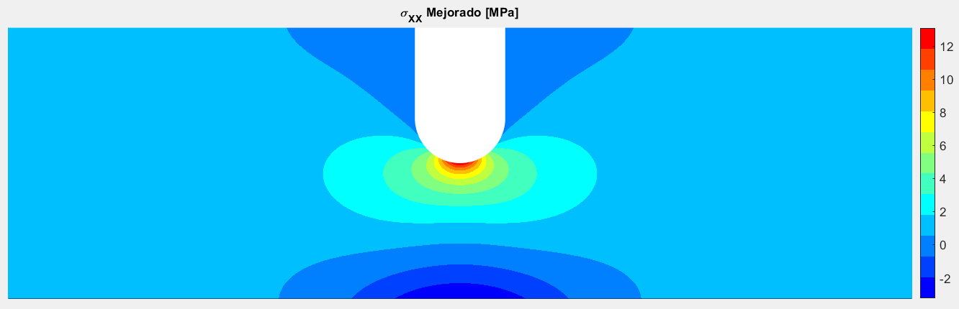
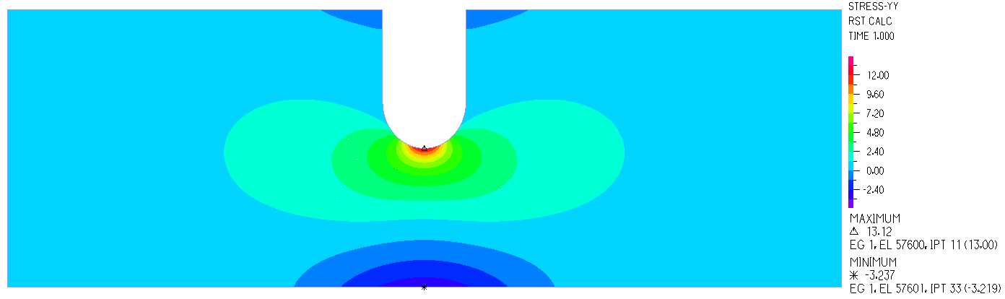
Análisis Preliminar – ADINA σ_{xx}

Slide 20
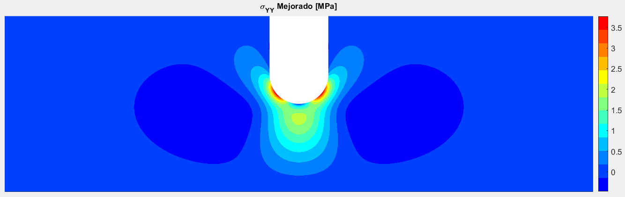
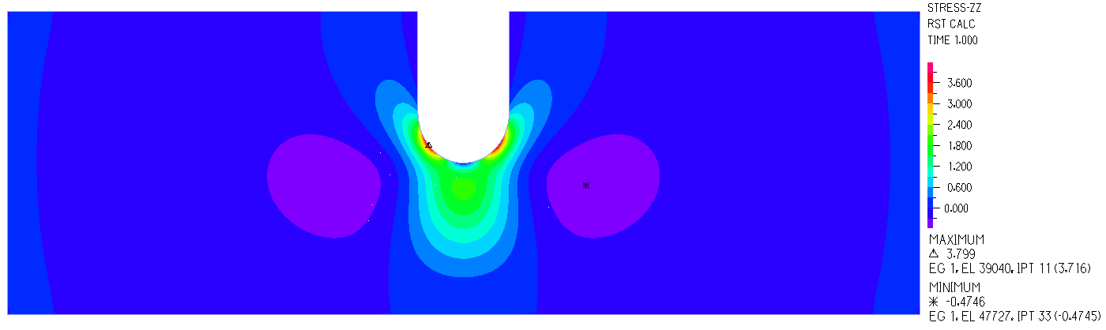
Análisis Preliminar – ADINA σ_{yy}

Slide 21
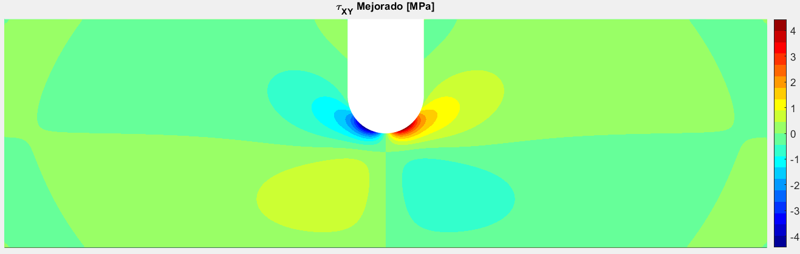
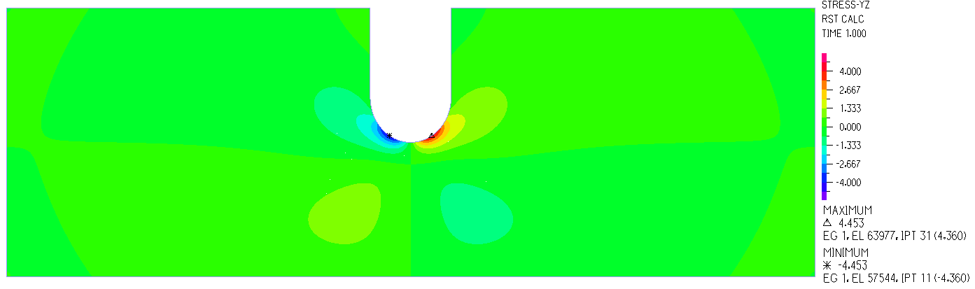
Análisis Preliminar – ADINA τ_{xy}

Slide 22
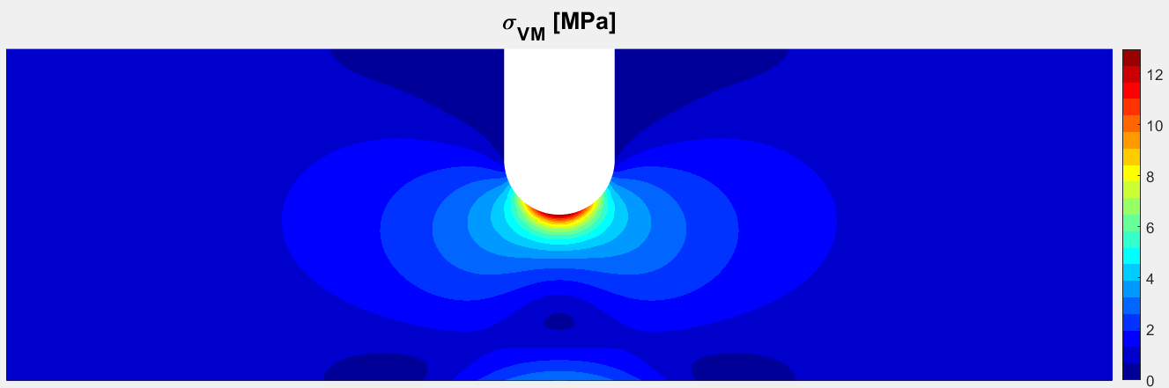
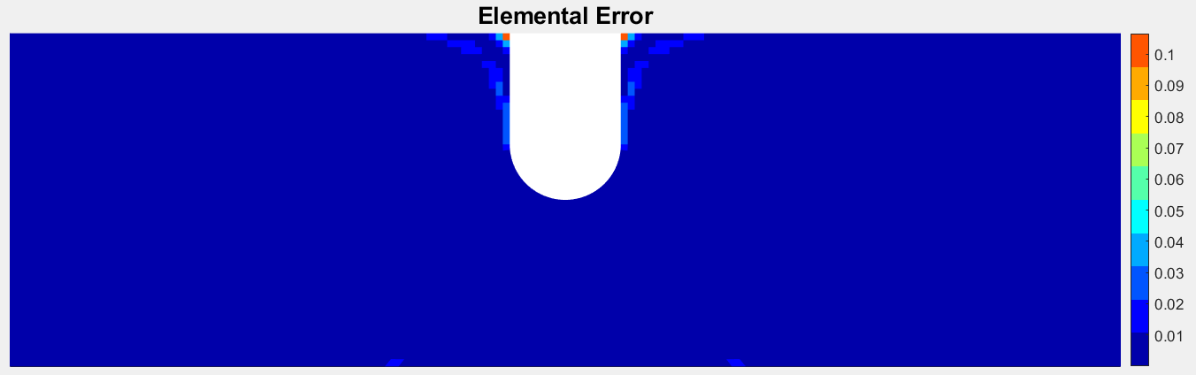
Análisis Preliminar – Movimientos Rígidos

Slide 23

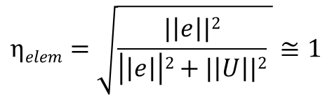
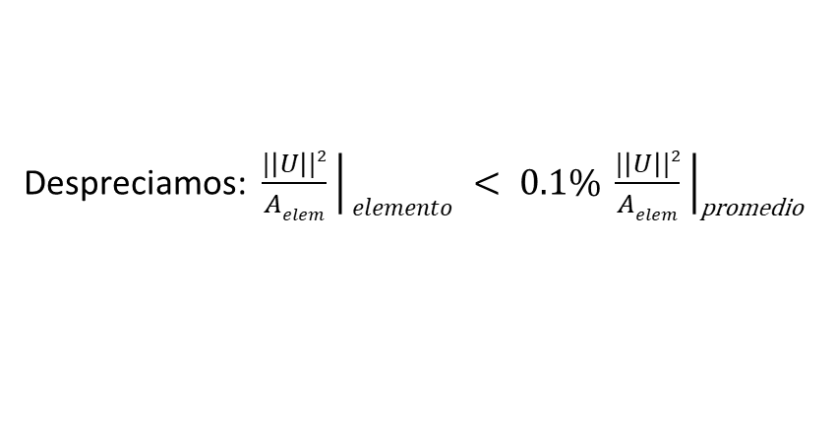
Análisis Preliminar – Movimientos Rígidos
$$ηelem=\sqrt{\frac{|\left|e\right||2}{\left|\left|e\right|\right|2+|\left|U\right||2} }≅1$$
El estimador de error ZZ falla
Despreciamos: $\left.\frac{|\left|U\right||2}{Aelem} \right|elemento < 0.1\%\left. \frac{|\left|U\right||2}{Aelem} \right|$_{promedio}
0

Slide 24
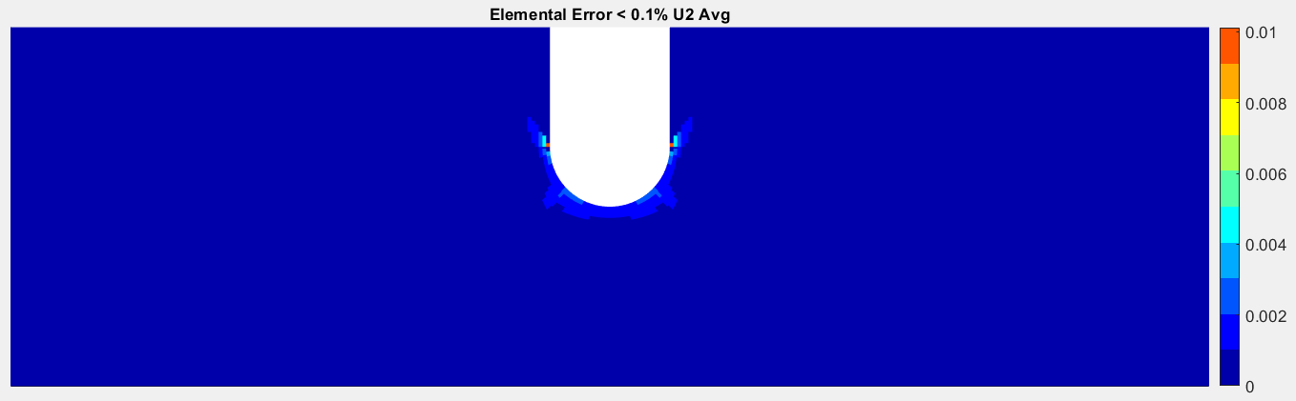
Análisis Preliminar – Movimientos Rígidos

Slide 25
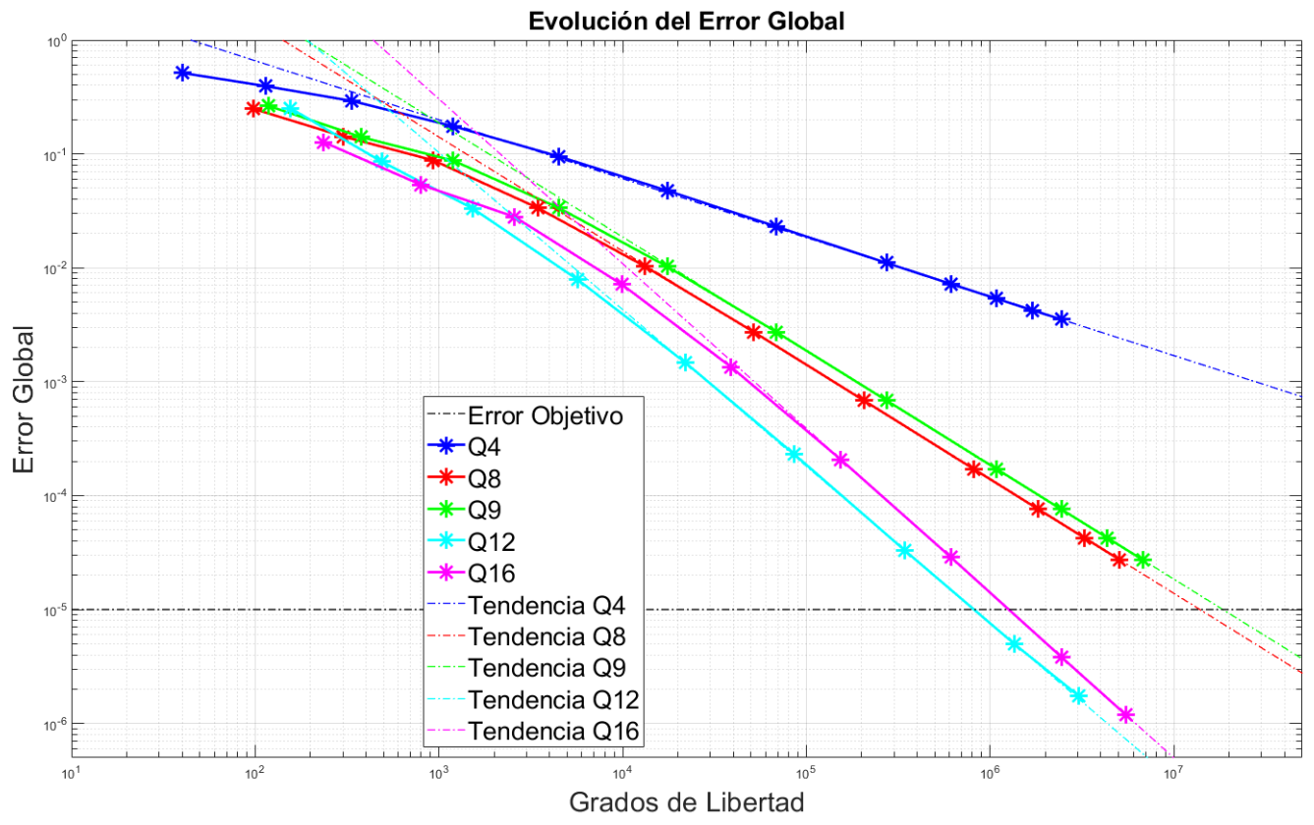
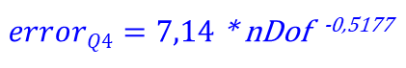
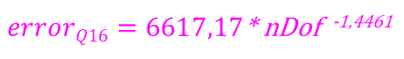
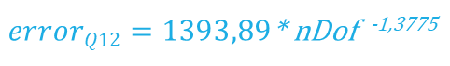
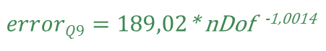
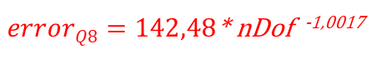
Análisis Preliminar – Error ZZ
$errorQ4=7,14$* nDof ^{-0,5177}
$errorQ8=142,48$* nDof ^{-1,0017}
$errorQ9=189,02$* nDof ^{-1,0014}
$errorQ12=1393,89$* nDof ^{-1,3775}
$errorQ16=6617,17$* nDof ^{-1,4461}

Slide 26

Análisis Preliminar
Considerando sólo elementos con energía de deformación mayor al promedio:

Slide 27
Análisis de Tensiones
Obtención de un error menor a 10⁻⁵

Slide 28
Análisis de Tensiones
Se utilizó material ortótropo (E₁=150GPa, E₂=180GPa, E₃=200GPa, α =45°, G=75GPa, ν=0.3)
Se buscó realizar el análisis con un Error Global menor a 10⁻⁵
Se utilizó refinamiento p (aumentando el número de grados de libertad de cada elemento), r (cambiando la distribución de los elementos) y h (agregando elementos)

Slide 29
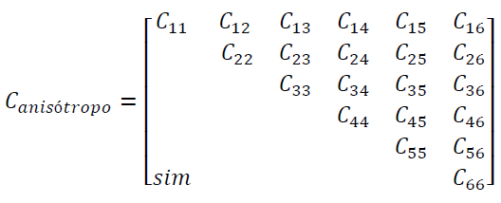
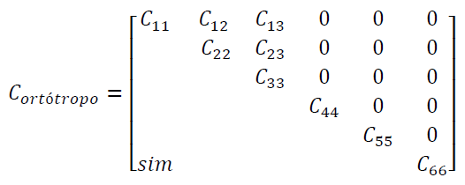
Análisis de Tensiones – Material Ortótropo
Un material ortótropo es un material anisótropo con tres planos de simetría.
21 constantes elásticas independientes
9 constantes elásticas independientes

Slide 30
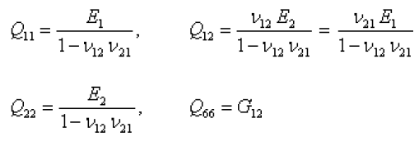


Análisis de Tensiones – Material Ortótropo
Relación constitutiva en un estado plano de tensión:

Slide 31






Análisis de Tensiones – Material Ortótropo
Rotación de la matriz constitutiva:

Slide 32

Análisis de Tensiones – Convergencia en X

Slide 33

Análisis de Tensiones – Convergencia en Y

Slide 34











Análisis de Tensiones – Malla Homogénea
$errorQ4=7,09$* nDof ^{-0,5177}
$errorQ8=136,21$* nDof ^{-1,0017}
$errorQ9=180,68$* nDof ^{-1,0014}
$errorQ12=873,09$* nDof ^{-1,3422}
$errorQ16=4484,58$* nDof ^{-1,4213}
$$nDoFQ4=206.397.823.312$$
$$nDoFQ8=13.255.916$$
$$nDoFQ9=17.669.316$$
$$nDoFQ12=825.224$$
$$nDoFQ16=1.222.762$$

Slide 35




Análisis de Tensiones – Mallas Mejoradas
Número de Elementos (Q8): 703.988
Grados de Libertad (Q8): 4.232.300
Número de Elementos (Q8): 479.200
Grados de Libertad (Q8): 2.882.108

Slide 36




Análisis de Tensiones – Mallas Mejoradas
Número de Elementos (Q8): 256.000
Grados de Libertad (Q8): 1.540.724
Número de Elementos (Q8): 309.690
Grados de Libertad (Q8): 1.862.922

Slide 37
















Análisis de Tensiones
$errorQ4=2,19$* nDoF ^{-0,4992}
$errorQ8=23,38$* nDoF ^{-1,0325}
$errorQ9=30,91$* nDoF ^{-1,0312}
$errorQ12=46,38$* nDoF ^{-1,2752}
$errorQ16=29,96$* nDoF ^{-1,1997}
$$nDoFQ4=50.108.456.686$$
$$nDoFQ4=−$$
$$nDoFQ8=1.475.036$$
$$nDoFQ8=1.540.778$$
$$nDoFQ9=1.965.970$$
$$nDoFQ9=2.052.778$$
$$nDoFQ12=168.995$$
$$nDoFQ12=363.764$$
$$nDoFQ16=250.289$$
$$nDoFQ16=290.654$$

Slide 38

Análisis de Tensiones

Slide 39

Análisis de Tensiones

Slide 40
Isótropo vs Ortótropo
Comparación de tensiones y desplazamientos

Slide 41


Isótropo vs Ortótropo - σ_{VM}

Slide 42

Isótropo vs Ortótropo - σ_{VM}

Slide 43

Isótropo vs Ortótropo - σ_{VM}

Slide 44

Isótropo vs Ortótropo – Desplazamientos X

Slide 45

Isótropo vs Ortótropo – Desplazamientos X

Slide 46
Conclusiones y Bibliografía

Slide 47
Conclusiones
El estimador de error a posteriori ZZ falla para movimientos rígidos.
En las zonas de movimientos rígidos es recomendable utilizar elementos de mayor tamaño, ya que el error en estas zonas es despreciable.
Utilizar refinamientos r, p y h juntos es la forma mas rápida de reducir el error, en especial un refinado r inteligente.
El estimador de error ZZ resulta muy útil para realizar un buen mallado, ya que permite ver el error elemento por elemento, facilitando visualizar las zonas donde hay que refinar el mallado.
Es necesario que el error de cada elemento sea del orden del error global buscado para lograr que este sea bajo.

Slide 48
Conclusiones
Los elementos Q4 convergen lento y cometen mucho error, esto se debe a que son lineales.
En este caso, los elementos Q9 no aportan ventajas significativas frente a los elementos Q8.
Los elementos Q12 llegan al error con menos grados de libertad que los elementos Q16, pero se requieren menos elementos Q16 para lograrlo.
Si en este caso si quisiese un error global de 0.05, habría una diferencia despreciable de grados de libertad entre mallas de elementos Q8, Q9, Q12 y Q16. Esto se ve reflejado en los tiempos de corrida similares para este error.

Slide 49
Bibliografía
‘’Concepts and Applications of Finite Element Analysis”, Robert D. Cook, D.S. Malkus, M. E. Plesha
“The Finite Element Method: Its Basis and Fundamentals”, Zienkiewicz O.C. , Taylor R.L. , Zhu J.Z.
Trabajo de Máster: “Diseño óptimo de laminados en materiales compuestos. Aplicación del MEF y el método de las superficies de respuesta”, Diego Iván Sánchez Cepillo, Escuela Superior de Ingenieros Universidad de Sevilla
Curso: “Composite Materials and Structures”, Dr. P. M. Mohite, Aerospace Engineering IIT Kanpur
Material presentado en clase
Performance-Composites: http://www.performance-composites.com/carbonfibre/carbonfibre.asp

Slide 50
Muchas Gracias

